Slide 1
MEKANIKA
OKTAVIA SULISTYA HANDAYANI
2013022052
Kelas B

Slide 2
MEKANIKA
GERAK MELINGKAR BERATURAN
25 Desember 2021

Slide 3
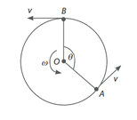
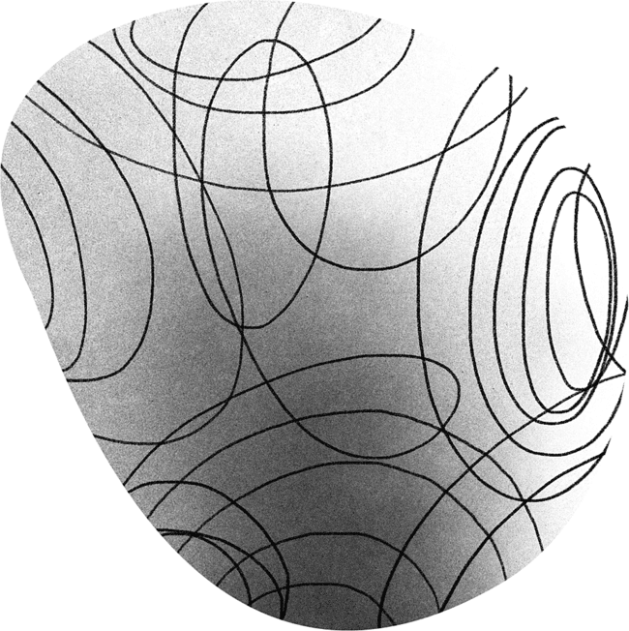
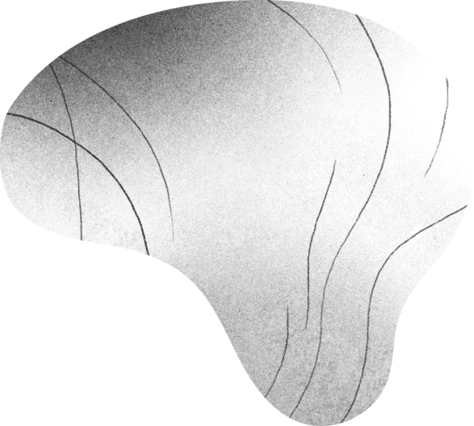
Gerak Melingkar Beraturan
Gerak suatu benda yang menempuh lintasan berupa lingkaran dengan besar kecepatan linear tetap. Meskipun besar kecepatan linearnya tetap, arah kecepatan linear selalu berubah dan menyinggung lingkaran. Pada gerak melingkar beraturan, besar kecepatan sudut dan arah kecepatan sudut selalu tetap sehingga tidak ada percepatan sudut pada gerak tersebut.

Slide 4

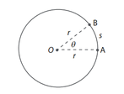

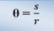
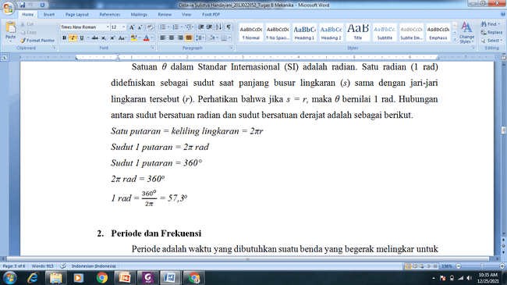
θ =
θ =
θ =
Besaran-Besaran dalam Gerak Melingkar Beraturan
1. Perpindahan Sudut
Untuk berpindah dari posisi A ke B, roda telah menempuh perpindahan sudut sebesar θ. Ini berarti, benda telah berputar sejauh θ melalui jarak linear gerak s. Besarnya θ dalam radian adalah perbandingan antara jarak linear s dan jari-jari roda r.

Slide 5

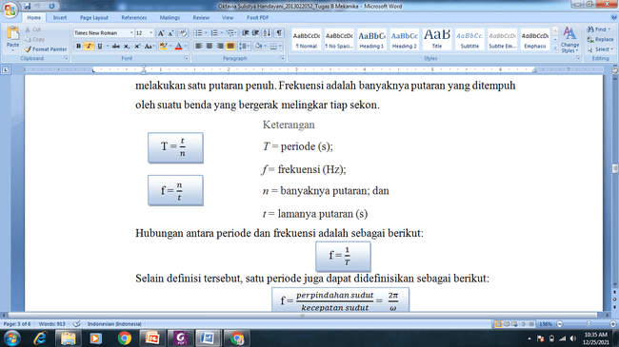
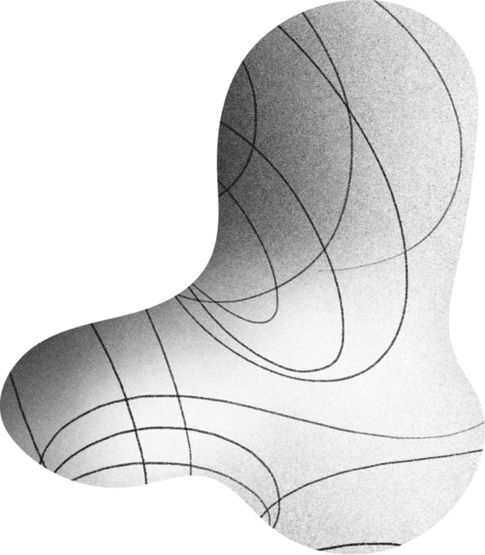
T = periode (s);
Besaran-Besaran dalam Gerak Melingkar Beraturan
2. PeRIODE DAN FREKUENSI
Periode adalah waktu yang dibutuhkan suatu benda yang begerak melingkar untuk
melakukan satu putaran penuh. Frekuensi adalah banyaknya putaran yang ditempuh oleh suatu benda yang bergerak melingkar tiap sekon.
T = periode (s);
f = frekuensi (Hz);
n = banyaknya putaran;
t = lamanya putaran (s).

Slide 6
Besaran-Besaran dalam Gerak Melingkar Beraturan
2. PeRIODE DAN FREKUENSI
Hubungan antara periode dan frekuensi adalah sebagai berikut:
Selain definisi tersebut satu periode juga dapat didefinisikan sebagai berikut:
Keterangan:
T : Periode (s)
ω : kecepatan sudut (rad/s)

Slide 7
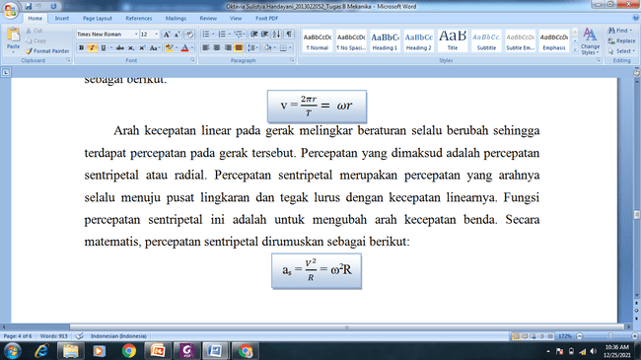
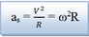
Besaran-Besaran dalam Gerak Melingkar Beraturan
4. KECEPATAN LINIER DAN PERCEPATAN SENTRIPETAL
Kecepatan linear adalah kecepatan benda yang arahnya selalu menyinggung lintasan lingkaran. Kecepatan linear juga selalu tegak lurus dengan garis yang ditarik dari pusat lingkaran ke titik tangkap vektor kecepatan pada saat itu (jari-jari lingkaran).
Percepatan sentripetal merupakan percepatan yang arahnya selalu menuju pusat lingkaran dan tegak lurus dengan kecepatan linearnya. Fungsi percepatan sentripetal ini adalah untuk mengubah arah kecepatan benda.

Slide 8
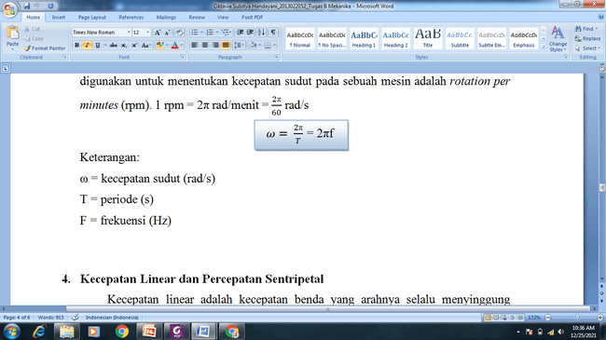
Besaran-Besaran dalam Gerak Melingkar Beraturan
3. KECEPATAN SUDUT
Kecepatan sudut (kecepatan anguler) adalah besarnya sudut yang ditempuh tiap satuan waktu. Satuan kecepatan sudut adalah rad/s. Adapun satuan lain yang sering digunakan untuk menentukan kecepatan sudut pada sebuah mesin adalah rotation per minutes (rpm).

Slide 9
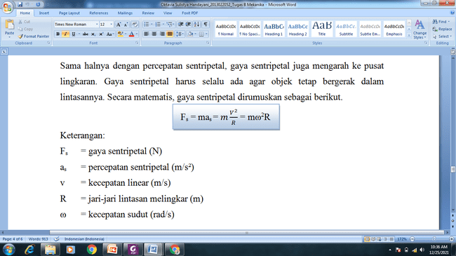
Besaran-Besaran dalam Gerak Melingkar Beraturan
5. GAYA SENTRIPETAL
Gaya sentripetal merupakan gaya yang ditimbulkan akibat percepatan sentripetal. Sama halnya dengan percepatan sentripetal, gaya sentripetal juga mengarah ke pusat lingkaran. Gaya sentripetal harus selalu ada agar objek tetap bergerak dalam lintasannya.
Keterangan:
F_{s} = gaya sentripetal (N)
a_{s} = percepatan sentripetal (m/s²)
v = kecepatan linear (m/s)
R = jari-jari lintasan melingkar (m)
ω = kecepatan sudut (rad/s)

Slide 10
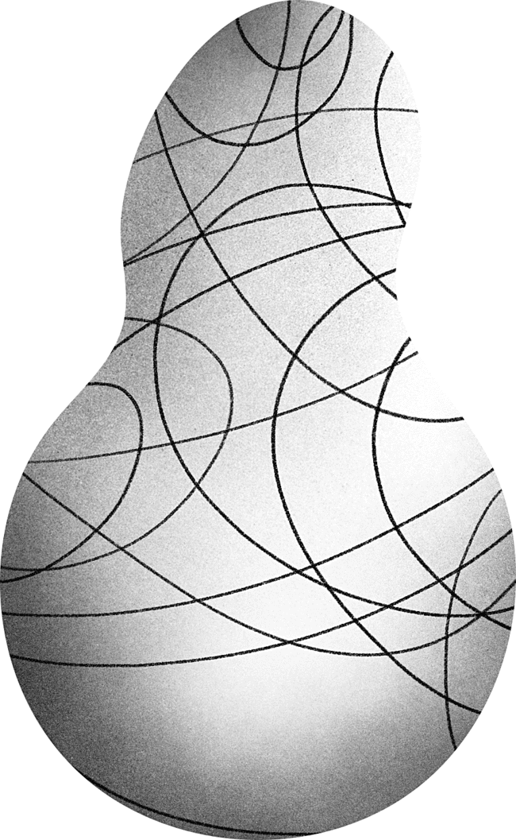

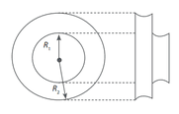
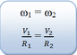
HUBUNGAN RODA – RODA
>
1. Hubungan Roda –Roda Sepusat Dan Sepotong
Roda – roda sepusat atau seporos memiliki kecepatan sudut yang sama
Jika R₂ > R₁, maka V₂ > V₁

Slide 11
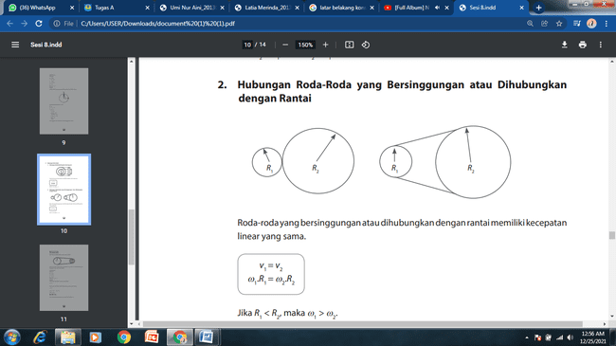
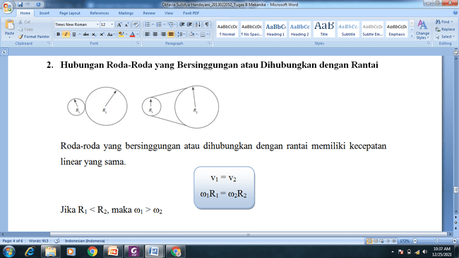
HUBUNGAN RODA – RODA
>
2. Hubungan Roda –Roda yang Bersinggungan atau Dihubungkan dengan Rantai
Roda-roda yang bersinggungan atau dihubungkan dengan rantai memiliki kecepatan linear yang sama.
Jika R₁ < R₂, maka ω₁ > ω₂

Slide 12
>
Contoh Gerak Melingkar Beraturan Pada Kehidupan Sehari – hari
Adapun bebarapa contoh ilmu fisika gerak melingkar beraturan yaitu:
1. Gerakan putaran jarum jam
2. Gerakan putaran kipas angin
3. Gerakan putaran sepeda
4. Gerakan putaran roda pada mesin pembajak sawah
5. Gerakan putaran pada komedi putar

Slide 13

TERIMA KASIH

